Slide 1

NhiÖt liÖt chµo mõng quý thÇy c« gi¸o
Về dự giờ chuyên đề Tổ 1
TOÁN
LỚP 1
Giáo viên: Nguyễn Thị Dung
Năm học: 2024 - 2025

Slide 2


Slide 3
Kiểm tra bài cũ
3 + 2 =
9 + 0 =
4 - 4 =

Slide 4

Thứ Năm ngày 5 tháng 12 năm 2024
Toán
Luyện tập chung (Tiết 3) S/90

Slide 5

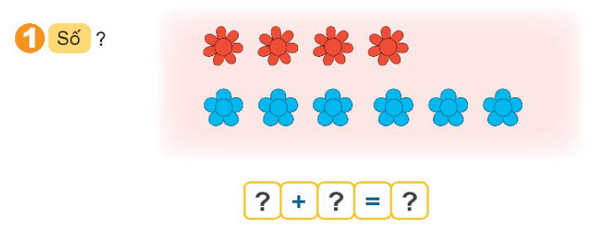

Slide 6
+ 6 = 10
6 + 4 = 10

Slide 7
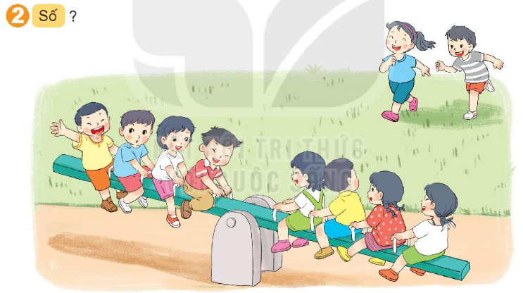

8
2
10
2
8
10

Slide 8
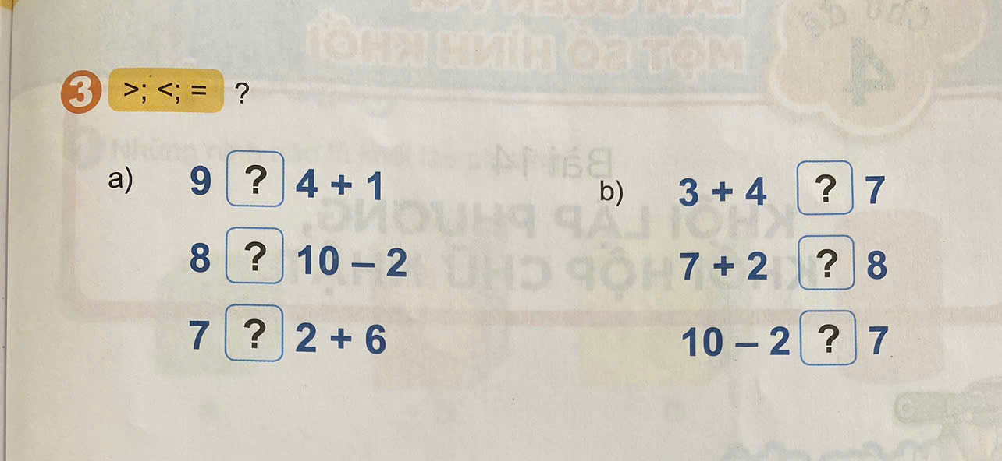

Slide 9
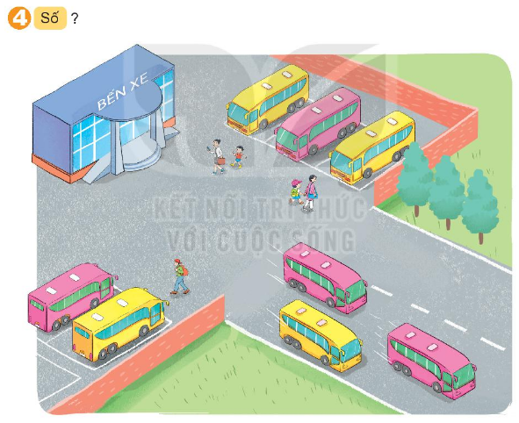


Slide 10


Slide 11


Củng cố:
Các phép tính cộng, trừ trong phạm vi 10
So sánh số trong phạm vi 10
Đặt đề toán dựa vào tranh

Slide 12

Trò chơi: Nhanh và đúng
5
3
8
10
5
5
5
1
6
Bắt đầu
9
8
2
Kết thúc
10
7
4
1
3
3
5
2
7
9
8
6
Kết thúc
10
Bắt đầu
4

